Slide 1



TRƯỜNG TIỂU HỌC NGỌC LÂM
TẬP ĐỌC 5
NÀM
NGU CÔNG XÃ TRỊNH TƯỜNG
GIÁO VIÊN : NGUYỄN THỊ THÚY HỒNG

Slide 2
KHỞI ĐỘNG

Slide 3




VƯỢT CHƯỚNG
NGẠI VẬT

Slide 4





Đọc đoạn 1, 2 và trả lời câu hỏi: Cụ Ún làm nghề gì? Khi mắc bệnh,
cụ đã tự chữa bằng cách nào? Kết quả ra sao?
Cụ Ún làm nghề thầy cúng. Khi mắc bệnh, cụ chữa bằng cách cúng bái nhưng bệnh tình vẫn không thuyên giảm.
Không trả lời được thì mình giúp cho để qua vòng nhé!
Cụ Ún làm nghề thầy cúng. Khi mắc bệnh, cụ chữa bằng cách
cúng bái nhưng bệnh tình vẫn không thuyên giảm.

Slide 5






Đọc đoạn 4 và nêu nội dung ý nghĩa của bài tập
đọc?
Phê phán cách suy nghĩ mê tín dị đoan, giúp mọi người hiểu cúng bái không thể chữa khỏi bệnh, chỉ có khoa học và bệnh viện mới làm được điều đó.
CHÀO MỪNG TÍ XÌ TRUM VỀ NHÀ
Không trả lời được thì mình giúp cho để qua vòng nhé!
Phê phán cách suy nghĩ mê tín dị đoan, giúp mọi người hiểu cúng bái không thể chữa khỏi bệnh, chỉ có khoa học và bệnh
viện mới làm được điều đó.

Slide 6
KHÁM PHÁ
Em biết gì về nhân vật Ngu Công trong truyện ngụ ngôn của Trung Quốc?
Notes:
HS nói theo trí nhớ, hiểu biết.

Slide 7
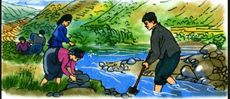
Tập đọc
Ngu Công xã Trịnh Tường
(Theo Trường Giang-Ngọc Minh)
Notes:
Cho HS quan sát tranh minh họa và mô tả những gì vẽ trong tranh.

Slide 8
YÊU CẦU CẦN ĐẠT
Đọc trôi chảy được toàn bài, ngắt, nghỉ hơi đúng sau các dấu câu, giữa các
cụm từ, nhấn giọng ở những từ ngữ khâm phục trí sáng tạo, sự nhiệt tình làm việc của ông Phà Phù Lìn.
1
2
Hiểu ý nghĩa câu chuyện: Ca ngợi ông Lìn với tinh thần dám nghĩ, dám làm
đã thay đổi tập quán canh tác của cả một vùng, làm giàu cho mình, làm thay
đổi cuộc sống của cả thôn.
3
Giáo dục học sinh có tinh thần dám nghĩa, dám làm, sáng tạo trong học, lao động, đem lại điều tốt đẹp cho cuộc sống, cho con người.

Slide 9
Luyện đọc
Bài này được chia làm 3 đoạn:
Đoạn 1: Từ Khách đến xã … đất hoang trồng lúa.
Đoạn 2: Từ Con nước nhỏ…. như trước nữa.
Đoạn 3: Từ Muốn có nước cấy lúa…gửi thư khen ngợi.

Slide 10
Luyện đọc
Nêu cách ngắt hơi câu văn sau.
Ông cùng vợ con đào suốt một năm trời được gần bốn cây số mương xuyên đồi dẫn nước từ rừng già về thôn, trồng một héc
ta lúa nước để bà con tin.
Notes:
Cho HS giải nghĩa từ: Tập quán (thói quen); Canh tác (trồng trọt)

Slide 11
TÌM HIỂU BÀI

Slide 12
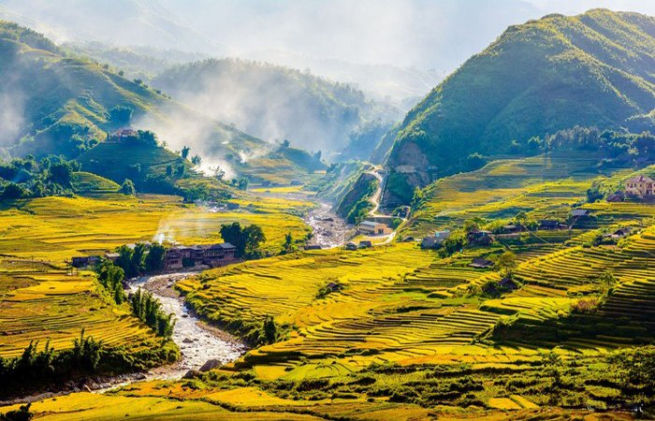
1. Đọc thầm đoạn 1 và cho biết: Khi đến huyện Bát Xáttỉnh Lào Cai, mọi người sẽ ngạc
nhiên vì điều gì?
Ngỡ ngàng thấy một dòng mương ngoằn ngoèo vắt ngang những đồi cao.
Dòng mương ngoằn ngoèo vắt ngang những đồi cao

Slide 13
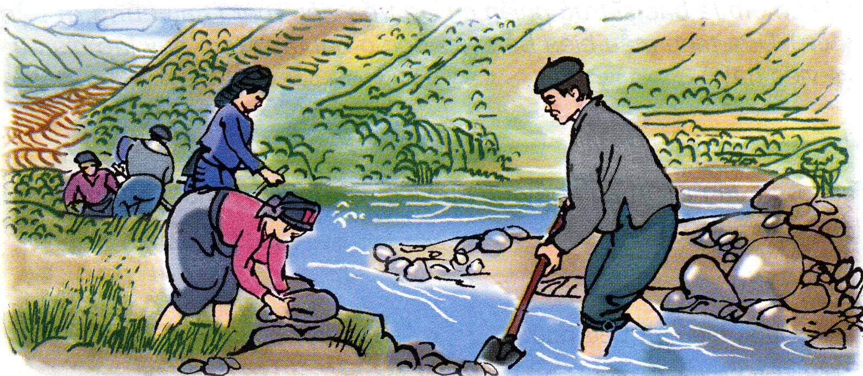
* Em hiểu “ ngỡ ngàng” nghĩa thế nào?
Cảm thấy hết sức ngạc nhiên trước những điều mới lạ hoặc
những điều trước đó không nghĩ tới, không ngờ tới.
* Ông Lìn đã làm thế nào để đưa được nước về thôn?
Ông lần mò cả tháng trong
rừng tìm nguồn nước ; cùng vợ con đào suốt một năm trời
được gần bốn cây số mương
xuyên đồi dẫn nước từ rừng già về thôn.
* Nêu ý đoạn 1.
Ý 1: Ông Lìn đưa nước về thôn.

Slide 14
2. Đọc thầm đoạn 2 và cho biết: Nhờ có mương nước, tập quán canh tác và cuộc sống ở thôn Phìn Ngan đã thay đổi như thế nào?
Về tập quán canh tác: Đồng bào không làm nương như trước mà
trồng lúa nước; không làm nương nên không có nạn phá rừng.
- Về đời sống: Nhờ trồng lúa lai cao sản mà cả thôn không còn hộ đói nghèo.
Notes:
GV giới thiệu các tỉnh có phong trào trồng rừng ngập mặn tốt: Minh Hải, Bến Tre, Trà Vinh, Sóc Trăng, Hà Tĩnh, Nghệ An, Thái Bình, Quảng Ninh…

Slide 15
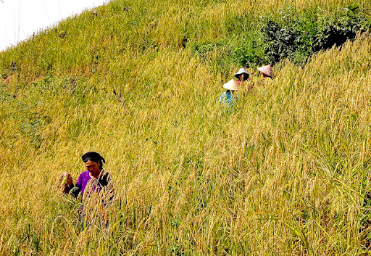
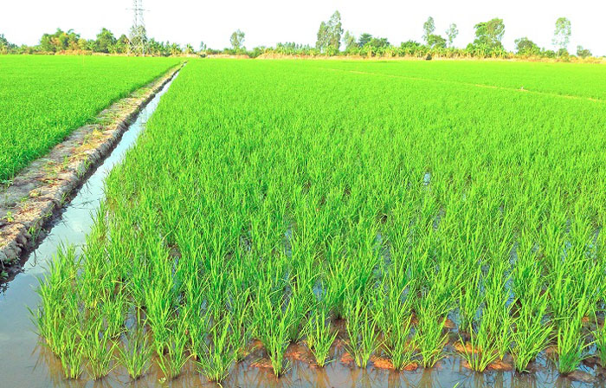
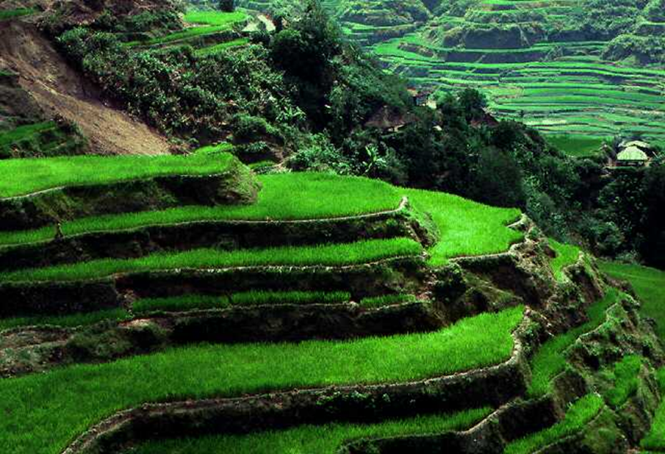
Lúa nương
Lúa nước
* Lúa nương và lúa nước khác nhau thế nào?
Lúa nương: được gieo trồng ở trên đồi cao hoặc sườn núi, những
vùng ít nước.
Lúa nước : được cấy ở ruộng nước, thường là ruộng bậc thang ở
vùng núi và ruộng ở vùng đồng bằng.

Slide 16
* Em hiểu: “Lúa lai cao sản” nghĩa là thế nào?
Lúa có sản lượng cao.
* Nêu ý đoạn 2.
Ý 2: Tập quán canh tác và cuộc sống ở Phìn Ngan có nhiều thay đổi.

Slide 17
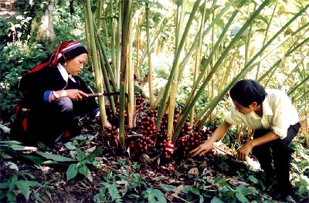
3. Đọc thầm đoạn 3 và trả lời câu hỏi sau: Ông Lìn đã nghĩ ra cách gì để giữ rừng, bảo vệ dòng nước?
Ông đã lặn lội đến các xã bạn
học cách trồng cây thảo quả rồi
hướng dẫn bà con cùng làm .
* Cây thảo quả mang lại lợi ích kinh tế gì cho bà con
Phìn Ngan?
Mang lại lợi ích kinh tế to lớn:
Nhiều hộ trong thôn mỗi năm thu mấy chục triệu đồng, nhà ông Lìn mỗi năm thu hai trăm triệu.
Thảo quả

Slide 18
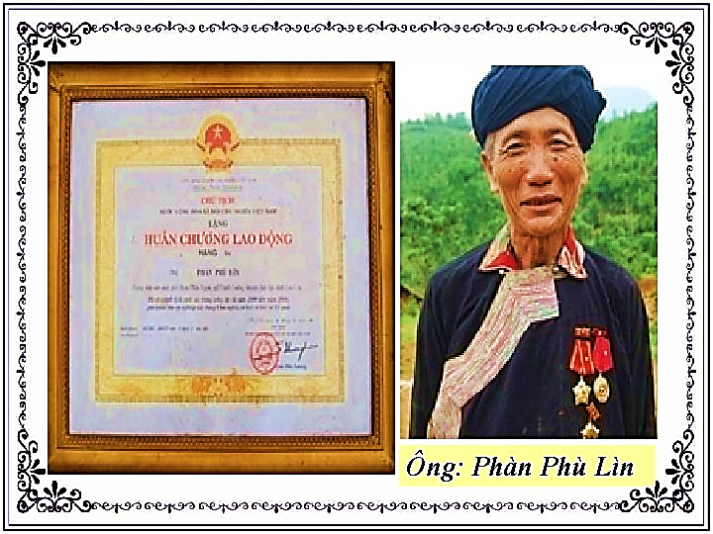
* Hình ảnh này cho
em biết điều gì?
Ông Phàn Phù Lìn vinh dự được Chủ tịch
nước gửi thư khen ngợi
* Nêu ý đoạn.
Ý 3: Ông Lìn giữ rừng, bảo vệ dòng nước.

Slide 19
4. Câu chuyện giúp em hiểu điều gì?
Ông Lìn đã chiến thắng đói nghèo, lạc hậu nhờ quyết tâm và
tinh thần vượt khó.
Bằng trí thông minh và lao động sáng tạo, ông Lìn đã làm
giàu cho mình, làm cho cả thôn từ nghèo đói vươn lên thành
thôn có mức sống khá.
Muốn có cuộc sống hạnh phúc, ấm no, con người phải dám
nghĩ dám làm.

Slide 20
Em hãy nêu ý nghĩa câu chuyện.
Ý nghĩa: Ca ngợi ông Lìn với tinh thần
dám nghĩ dám làm đã thay đổi tập quán
canh tác của cả một vùng,làm giàu cho
mình,làm thay đổi cuộc sống cho cả thôn.

Slide 21
Đọc diễn cảm
Nêu giọng đọc của bài
Toàn bài đọc với giọng kể hào hứng,thể hiện sự khâm
phục trí sáng tạo, tinh thần quyết tâm chống đói nghèo, lạc
hậu của ông Phàn Phù Lìn.

Slide 22
* Luyện đọc diễn cảm đoạn 1:
Khách đến xã Trịnh Tường, huyện Bát Xát, tỉnh Lào Cai sẽ không
khỏi ngỡ ngàng thấy một dòng mương ngoằn ngoèo vắt ngang những
đồi cao. Dân bản gọi dòng mương ấy là con nước ông Lìn. Để thay đổi tập quán làm lúa nương, ông Phàn Phù Lìn, người Dao ở thôn Phìn
Ngan đã lần mò cả tháng trong rừng tìm nguồn nước. Nhưng tìm được nguồn nước rồi, mọi người vẫn không tin có thể dẫn nước về. Ông
cùng vợ con đào suốt một năm trời được gần bốn cây số mương xuyên đồi dẫn nước từ rừng già về thôn, trồng một héc ta lúa nước để bà con
tin. Rồi ông vận động mọi người cùng mở rộng con mương, vỡ thêm
đất hoang trồng lúa.

Slide 23
Vận dụng
Em hãy kể tên những người có ý tưởng sáng tạo, có
tinh thần dám nghĩ, dám làm đem lại điều tốt đẹp cho
cuộc sống.
Notes:
Nhắc nhở HS trách nhiệm của người HS tham gia các hoạt động góp phần bảo vệ rừng ngập mặn

Slide 24
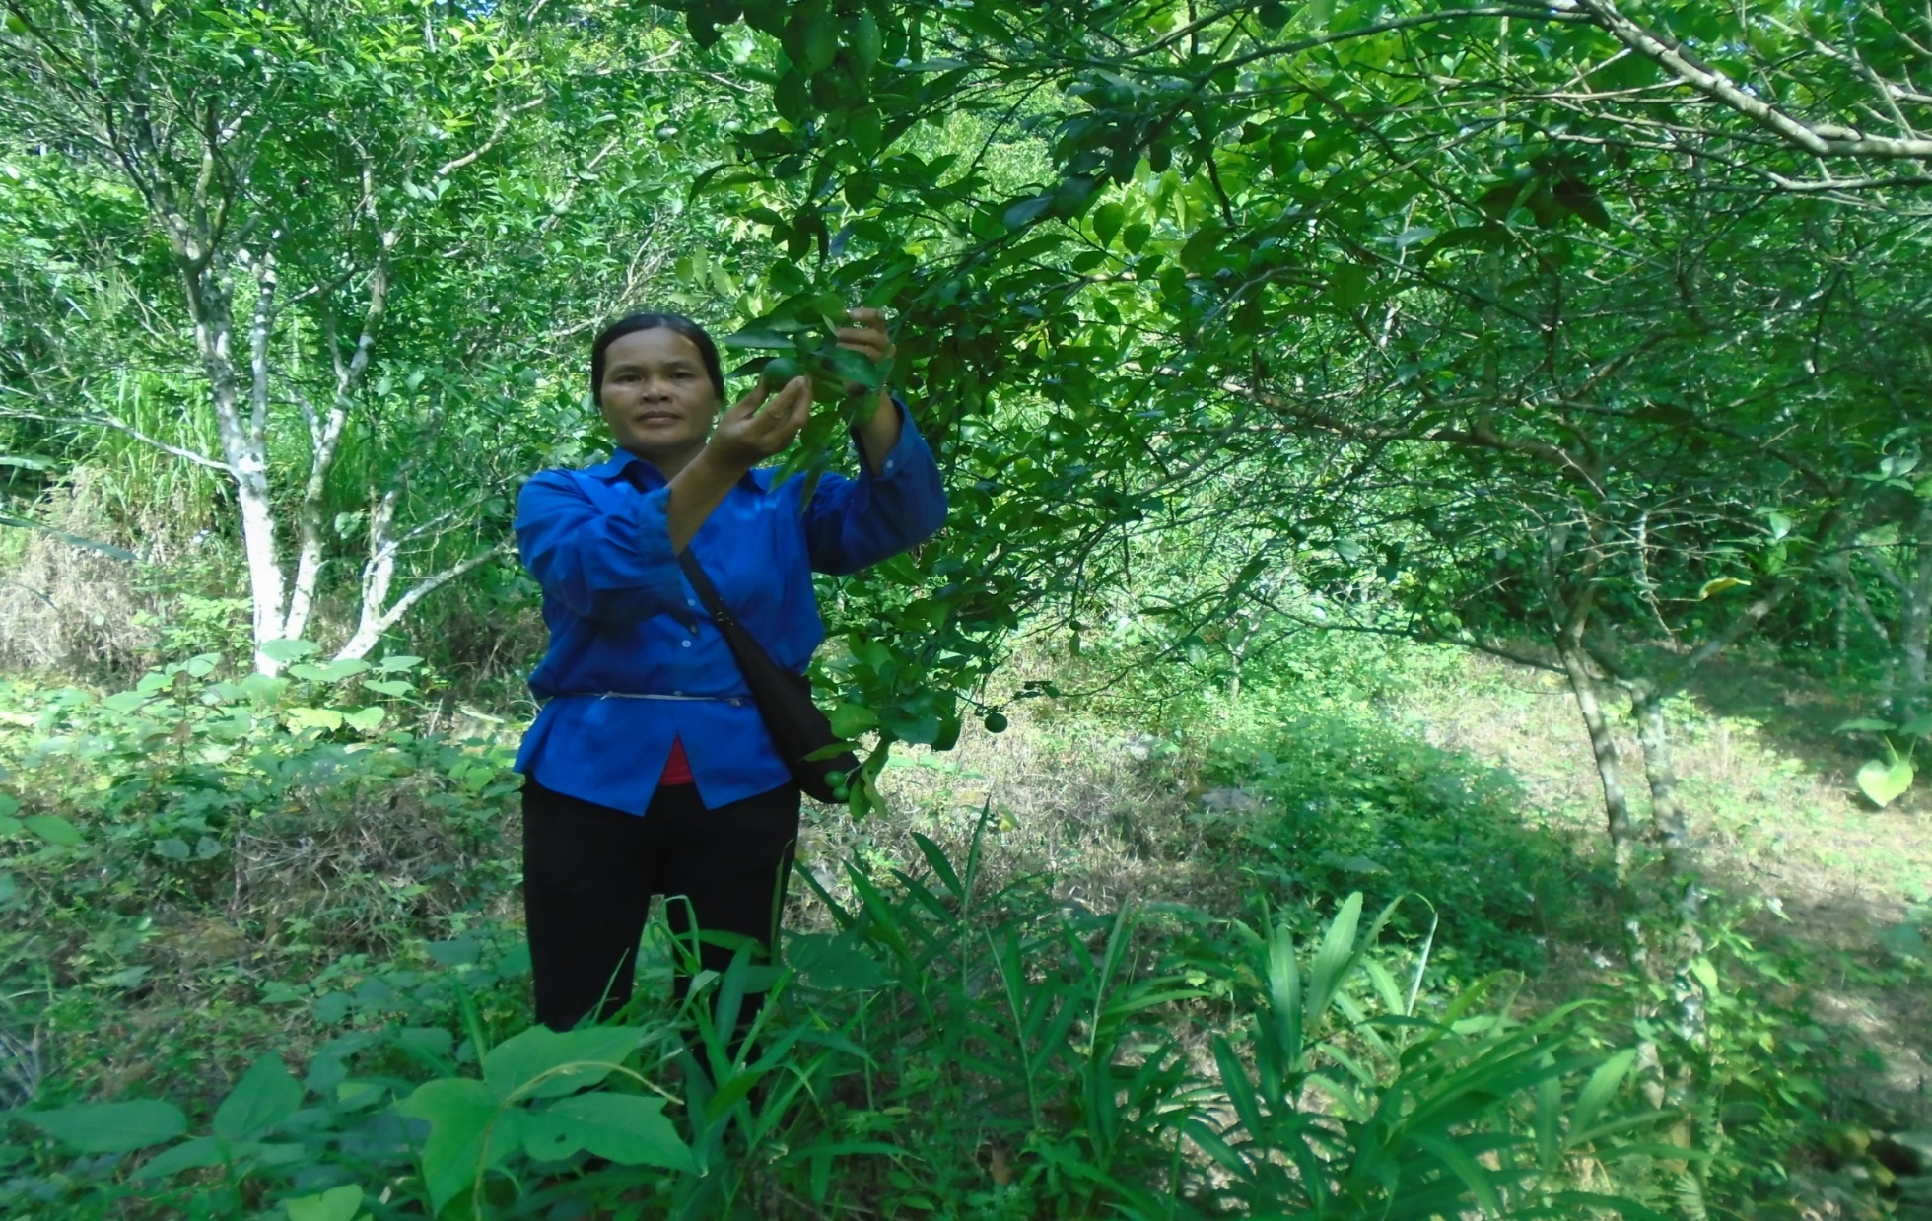
Cô Lý Thị Lường ở xã Rã Bản, huyện Chợ Đồn với mô hình trồng cam, quýt, chanh,...

Slide 25

Chị Nguyễn Thị Tường Vi – Giám đốc Công ty TNHH sản xuất thương mại xuất nhập khẩu Vi Nguyễn, là nữ doanh nhân trẻ tuổi, dám nghĩ dám làm. Với niềm
đam mê đến “liều lĩnh”, chị đã tự mình xây dựng nên một thương hiệu mỹ phẩm chính hiệu Việt Nam khi mới tròn 22 tuổi.

Slide 26
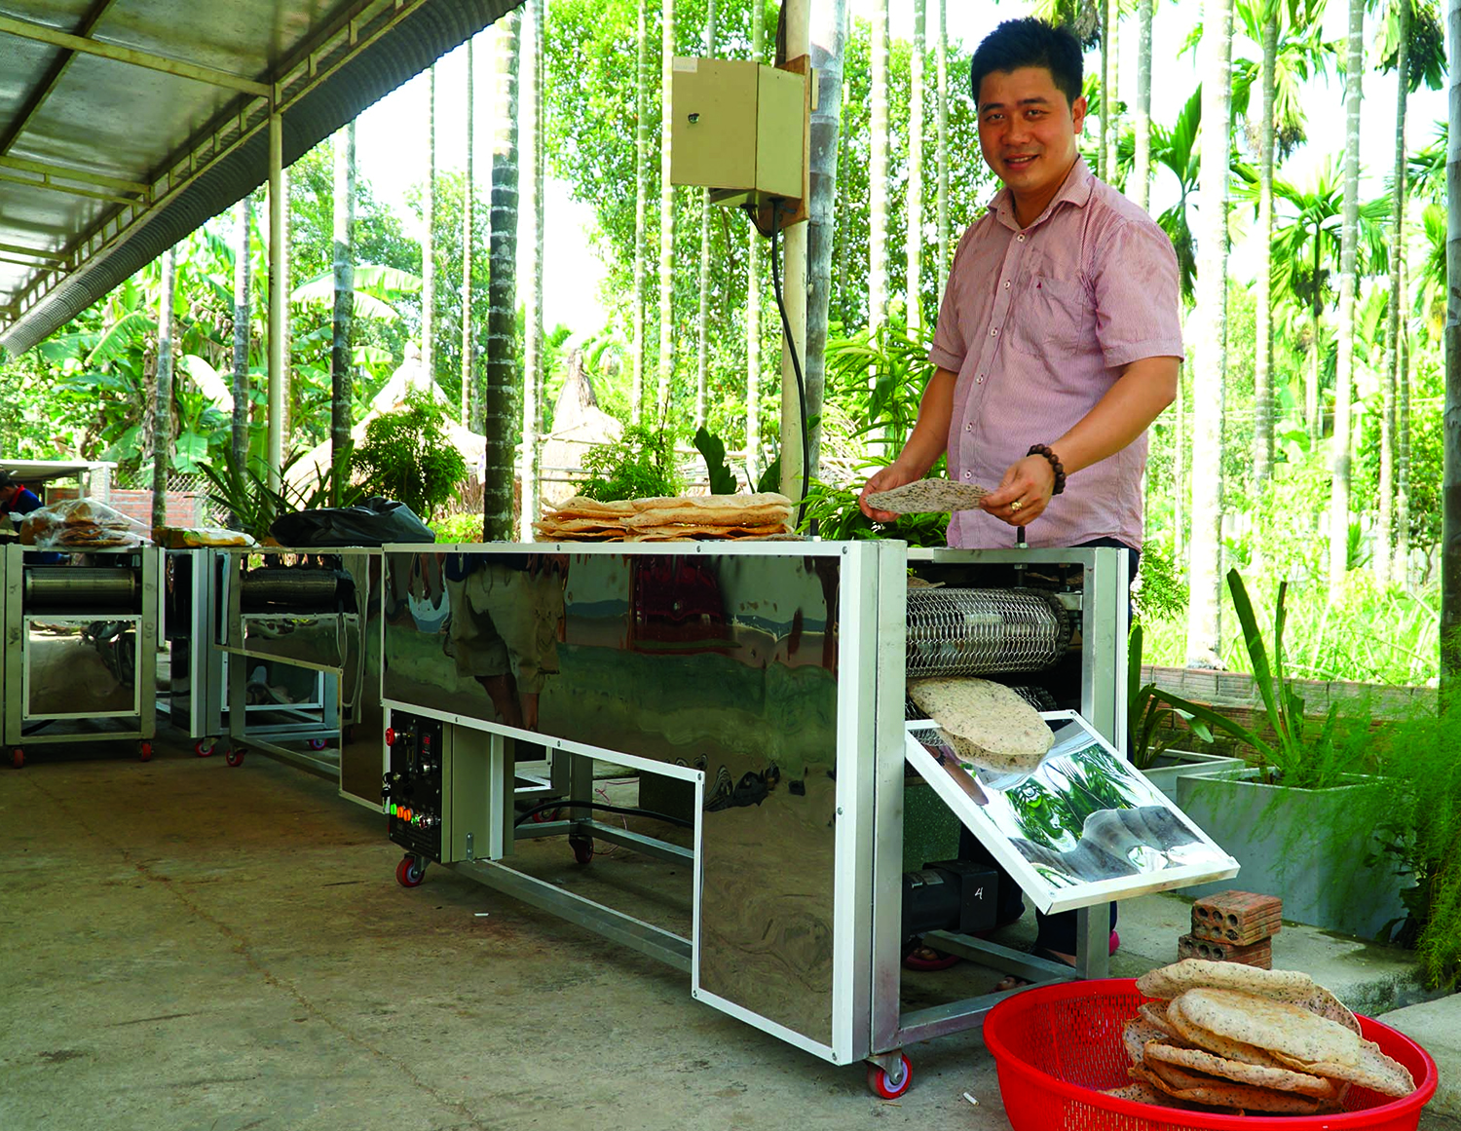
Anh Nguyễn Nở với sản phẩm máy nướng bánh 4M

Slide 27
Dặn dò
- Em học tập điều gì từ ông Lìn?
Chuẩn bị bài:
Ca dao về lao động
sản xuất.
(trang 134)
Đọc lại bài
Ngu Công xã Trịnh Tường
Trả lời lại các câu hỏi
và nội dung bài.

Slide 28
Tạm biệt

